Slide 1
Intoxicación antidepresivos tricíclicos (ADT)
Ingrid Tatiana Castaño Hernández
Residente de toxicología clínica

Slide 2
Historia
Descubrimiento por accidente en 1889 (desmetilimipramina).
1948 → derivados fueron investigados para uso en humanos.
Roland Kuhn → psiquiatra suizo. Observó efecto antidepresivo.
1968 → primeros reportes de muertes.

Slide 3
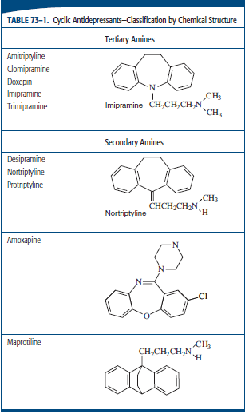
Generalidades
Tres anillos aromáticos:
Un anillo central de 7 enlaces.
Dos anillos bencénicos.
Una cadena lateral en anillo central.

Slide 4
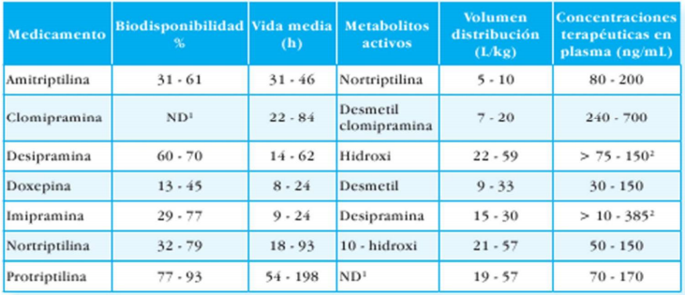
Farmacocinética
Liposolubles, atraviesan bhe.
Absorción gi rápida.
Metabolismo primer paso.
Volumen distribución 10-16 l/kg.
Sólo 1-2 % plasma.
Eliminación renal-recirculación enterogástrica.

Slide 5
Farmacodinamia
Inhibe recaptación (norepinefrina, serotonina y dopamina).
Bloquea receptores.
Bloquea canales rápidos de sodio y rectificadores lentos de potasio.

Slide 6
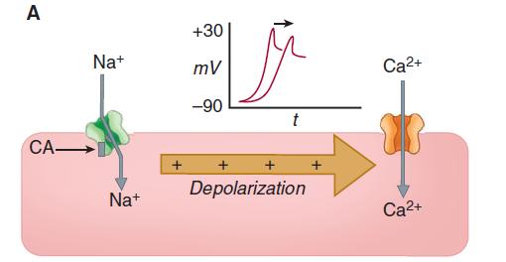

Slide 7
Manifestaciones clínicas agudas
Taquicardia sinusal.
QRS prolongado.
Hipotensión refractaria.
Acidosis.
Hipoxia.
Predictores gravedad:
Qrs > 100 mseg.
QTc > 480 meg.
Fc > 120.
FR < 8.
Hipotensión < 90.
[800 ng/lt].
Edad > 30 años.
Convulsiones.

Slide 8
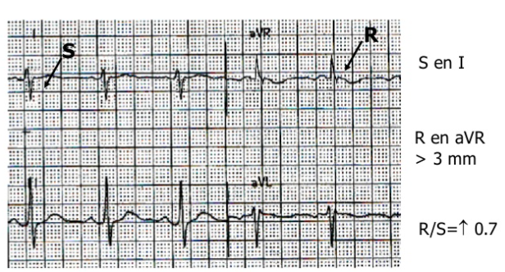
EKG

Slide 10
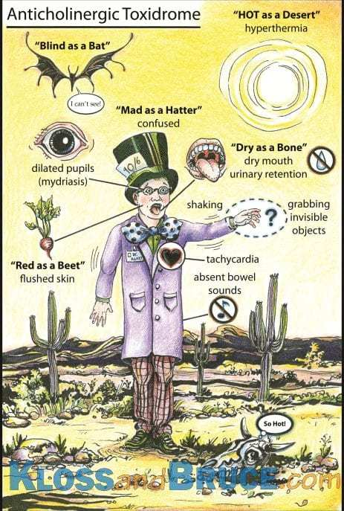
Toxídrome anticolinérgico

Slide 11
Manifestaciones clínicas crónicas
Íleo adinámico.
Alucinaciones.
Agitaciones.
Taquicardia.
Sedación.
Arritmias.
Convulsiones.
Muerte súbita.

Slide 12
Diagnóstico
Medición adt (orina o sangre).
Criterios EKG: onda r avr >0.3 mm , S Di, QRS > 40 meg.
Diagnóstico diferencial:
Shock.
Alteración conciencia.
QRS prolongado.

Slide 13
Tratamiento
Medidas de descontaminación:
Lavado gástrico.
Carbón activado.
Irrigación intestinal (polietinilglicol).

Slide 14
Tratamiento
Corrija hipoxia.
Bicarbonato de sodio: 1-2 meq/kg en buretrol, IV rápido, repetir cada 5 min hasta revertir cambios o ph > 7.55.
Convulsiones: bdz, propofol o barbitúricos:
Nunca flumazenil > convulsiones.
Nunca fenitoina > arritmia.
Observación 6-8 horas.
Taquicardia puede durar:
7 días a 2 sem.

